Slide 1
GAN 논문 리뷰
이희종

Slide 2
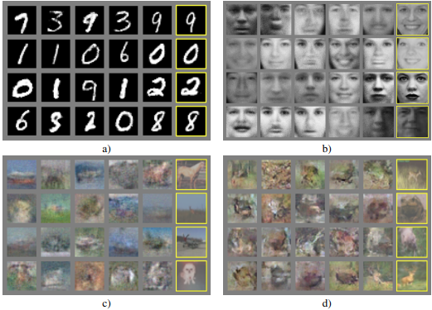
모델의 기본적인 배경
기존의 CNN 모델들은 이미지를 구분하는데 쓰였다. ( EX. 개인지 고양이인지 구분하는 이진분류 모델)
이러한 이미지의 한계는 새로운 이미지를 만들어내는 것(생성모델)을 할 수 없는 것인데, GAN 을 개발함으로써 새로운 이미지를 만들어 내는 것이 가능해졌다.
노란색 박스 부분이 만들어진 이미지의 예시

Slide 3
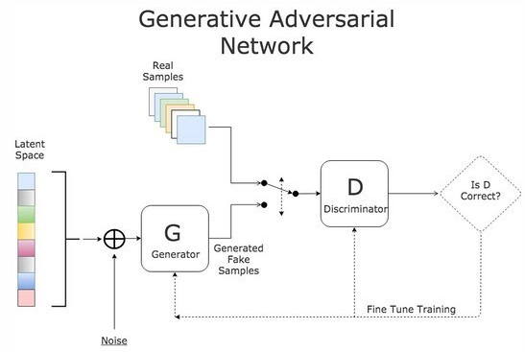

모델의 기본 수식
기본적으로 G와 D의 관련성 속에서 이루어지는 수식이다.
D = Discriminator(판별기), G = Generator(생성기)
판별기(D)는 생성기(G)가 만들어낸 생성 이미지를 가짜인지 진짜인지 구분하는 과정을 거친다. (D와 G의 동시 학습)
모델의 최종 목표는 생성 이미지일 확률과 진짜 이미지일 확률을 같게 만드는 것이다.(50:50)

Slide 4
모델의 장단점
장점
생성모델의 성능이 그 당시 최고수준이었다.
생성모델과 함께 분류모델도 같이 성장하기 때문에 분류모델의 성능도 좋았다.
단점
생성모델(G) 와 분류모델(D)가 고르게 학습하지 못하고 한쪽만 성능이 높아질 가능성이 있었다.(편향적)
생성모델이 생성하는 데이터가 제한적일 수 있다.(0~9를 생성하는 모델이 특정한 숫자를 생성하지 못함)

